Slide 1
Consideraciones sobre los Riesgos Fiscales
Guatemala, Agosto de 2021

Slide 2
Contenido
Riesgos Macroeconómicos
Riesgos por Rebrote COVID-19
Riesgos de Deuda pública y Sostenibilidad
Riesgos asociados a Municipalidades y Empresas Públicas
Riesgos por Sentencias Judiciales Contra el Estado
Riesgos de Desastres Provocados por Fenómenos Naturales

Slide 3
Riesgos Macroeconómicos

Slide 4


Riesgos macroeconómicos del Sector Externo
Principales Riesgos Macroeconómicos
del sector externo
Dificultad para controlar nuevas cepas del virus, podrían requerirse costosos esfuerzos de los países.
Tensiones geopolíticas que afecten los precios de las materias prima, ejemplo el Medio Oriente.
Un aumento en la primas de riesgo por una revaluación de mercado aumentaría los costos de financiamiento.
Efectividad de los protocolos internacionales para evitar interrupciones en los flujos comerciales
Se espera una recuperación económica en 2021 y en el 2022 en las diferentes regiones del mundo, posteriormente una normalización en el crecimiento económico a su tendencia de largo plazo.

Slide 5




Riesgos macroeconómicos internos
Principales Riesgos Macroeconómicos
de la economía nacional
Evolución de nuevas variantes de COVID-19 a nivel nacional que lleven a medidas de mitigación.
Mayor frecuencia y gravedad de desastres naturales que erosionen las perspectivas económicas.
Deterioro en los indicadores sociales
Deterioro de la calidad de la cartera de crédito
Pronóstico de crecimiento para las principales variables macroeconómicas en 2021 (escenario bajo)
Variable | Diciembre 2020 | Marzo 2021 | Abril 2021 | Julio 2021
PIB real | 2.5 | 2.5 | 3.0 | 4.0
PIB nominal | 5.2 | 5.2 | 6.2 | 7.7
Importaciones | 8.0 | 8.0 | 9.5 | 18.5
Exportaciones | 7.5 | 7.5 | 8.5 | 10.5
Fuente: Banco de Guatemala

Slide 6
Riesgos
por rebrote COVID-19

Slide 7
Efecto de las restricciones sanitarias derivadas del COVID-19 en la economía
Respuesta de las actividades económica en base
al índice de rigor en 2022
Actividad económica | Escenario Base | Índice de Rigor = 65.0 | Índice de Rigor = 80.0
Agricultura, ganadería, silvicultura y pesca | 1.00 | 1.00 | 1.01
Explotación de minas y canteras | 1.00 | 0.99 | 0.98
Industrias manufactureras | 1.00 | 0.98 | 0.95
Suministro de electricidad, agua y etc. | 1.00 | 1.00 | 0.99
Construcción | 1.00 | 0.94 | 0.85
Comercio al por mayor y al por menor ( y rep. de vehículos) | 1.00 | 0.98 | 0.94
Transporte y almacenamiento | 1.00 | 0.90 | 0.76
Actividades de alojamiento y de servicio de comidas | 1.00 | 0.83 | 0.58
Información y comunicaciones | 1.00 | 0.98 | 0.96
Actividades financieras y de seguros | 1.00 | 0.98 | 0.96
Actividades inmobiliarias | 1.00 | 0.99 | 0.99
Actividades profesionales, científicas y técnicas | 1.00 | 0.97 | 0.92
Actividades de servicios administrativos y de apoyo | 1.00 | 0.98 | 0.95
Administración pública y defensa | 1.00 | 0.99 | 0.97
Enseñanza | 1.00 | 0.98 | 0.94
Actividades de atención de la salud humana | 1.00 | 0.97 | 0.92
Otras actividades de servicios | 1.00 | 0.93 | 0.82
Crecimiento del PIB | 3.5% | 0.5% | -3.9%
El índice de rigor de OXFORD (stringency índex) mide el nivel de rigurosidad en las medidas de respuesta para contener la propagación de la pandemia por parte de los gobiernos, mientras mayor es el índice más estrictas son las medidas.
Con base al efecto negativo en cada actividad económica de Guatemala y sus socios por la pandemia, se estimaron parámetros para simular la reacción del gobierno ante un rebrote de una cepa que no se controle con vacunas. Los valores del índice de rigor para la simulación fueron 65.0 y 80.0

Slide 8


Simulación de la propagación de alguna variante de COVID-19 en el 2022 y sus efectos en la economía y en los ingresos fiscales
Escenarios del crecimiento de las variables macroeconómicas ante un rebrote de Pandemia en 2022 (en porcentaje)
Para cada escenario de índice de rigor se obtuvo un valor del PIB real, posteriormente se procedió a estimar el impacto en las principales variables que afectan la recaudación.
Fuente: Dirección de Análisis y Política Fiscal
Posteriormente se estimo la carga tributaria para cada escenario.
Fuente: Dirección de Política y Análisis Fiscal

Slide 9
Riesgos de deuda
pública y sostenibilidad

Slide 10


Perfil de la deuda pública para 2021 y comparativo internacional
Estimación del indicador deuda/PIB en 2021 para Latinoamérica (en porcentaje)
Guatemala tiene una de las deudas más bajas del mundo,
que ha sido resultado de la disciplina fiscal
El EMBI de Guatemala es de los más bajos de la región y muestra la baja percepción de riesgo por parte de los inversionistas.
Fuente: Dirección de Análisis y Política Fiscal información el Fondo Monetario
Internacional a excepción de Guatemala y Argentina.

Slide 11


Flujos de creación de deuda y Pruebas de estrés
Test de estrés de la Deuda Pública
Se estima que el ratio deuda/PIB se encuentre en 31.9% para 2021. Para 2022 se prevé que se encuentre en 31.7% y posteriormente se espera un leve aumento gradual hasta que se ubique en 31.9% para 2026.
A pesar de las simulaciones de choques la deuda tiende a ser estable en el mediano plazo.
Fuente: Dirección de Análisis y Política Fiscal con metodología del FMI

Slide 12
Trayectoria de la deuda de mediano y largo plazo
Fuente: Dirección de Análisis y Política Fiscal con metodología del FMI
Para 2026 existe un 50% de probabilidad de que el ratio deuda/PIB se encuentre entre 29.0% y 34.9%. Con un 90% de probabilidad el ratio se encontrara en 25.0% y 39.5%.
Se estima que el ratio PIB se encuentre en 32.9%, con un choque combinado podría llegar a 38.7% para 2041, sin embargo, se puede realizar un ajuste fiscal para disminuir el nivel del indicador.

Slide 13
Riesgos asociados a Municipalidades y Empresas Públicas

Slide 14
Las Municipalidades
Autonomía Financiera
1.
La mayor parte de municipalidades tienen una fuerte dependencia de las transferencias que reciben para financiar su gasto público y por lo tanto, tienen un bajo nivel de autonomía financiera como grupo institucional.
A medida que las municipalidades fortalecen sus capacidades recaudatorias (especialmente en el IUSI y los ingresos por tasas) fortalecen su autonomía.
Las municipalidades que tienen mayor autonomía son:
  Guatemala 82.6
  Quetzaltenango 77.6
  Mixco 74.0
  Villa Nueva 66.8
  Santa Catarina Pinula 63.9
2.
3.

Slide 15
Las Municipalidades
Y sus niveles de Liquidez
A nivel general las municipalidades cuentan con un nivel de liquidez financiera por lo que no existe evidencia que indique un riesgo de impago de sus pasivos de corto plazo
Sin embargo, existen 3 municipalidades cuyo nivel de liquidez puede generar una alarma, para 2020, estas son:
  Cantel (Quetzaltenango) 0.7
  Pastores (Sacatepéquez) 0.8
  San José (Petén) 1.0

Slide 16
Las Municipalidades
Obligaciones Financieras por pagar
Las Obligaciones Financieras (incluye Endeudamiento por préstamos y otras obligaciones) aumentaron levemente en 2020 respecto al valor observado en 2019, sin embargo, dos eventos son importantes de mencionar:
  Se inició la administración 2020-2024 para los alcaldes electos.
  Los efectos económicos y sociales provocados por pandemia del Covid-19
La Municipalidad de Guatemala es la que posee el mayor valor de las obligaciones financieras por pagar, tanto respecto a sus ingresos (87.5%) como del total del grupo institucional (53%).

Slide 17
Empresas Públicas No Financieras Nacionales
Las empresas Públicas han tenido superávits en los últimos años que sugiere un buen comportamiento financiero como grupo institucional.
Durante el 2020 hubo aportes importantes de la Administración Central que apoyaron la situación financiera de algunas empresas, pero en buena medida esta situación se atribuye al apoyo otorgado por los efectos de la Pandemia del Covid-19.
Fegua tiene una mayor dependencia de transferencias que le brinda la Administración Central, sin embargo, esta entidad no debería ser considerada como una empresa pública dado que no realiza operaciones de mercado en estos momentos y es un caso especial

Slide 18
Empresas Públicas No Financieras Nacionales
GUATEL es la empresa que tiene el mayor nivel de obligaciones financieras a pagar con relación a sus ingresos totales.
A nivel de todo el Grupo institucional de empresas públicas, el endeudamiento del INDE representa el 88% del total de las obligaciones financieras de las empresas públicas.
Sus activos financieros cubren sus obligaciones financieras

Slide 19
Riesgos por Sentencias Judiciales Contra el Estado

Slide 20




Comportamiento reciente de las sentencia judiciales
Gasto en Sentencias Judiciales
2010 – 2021*
Millones de quetzales
Causas principales de las demandas
Demandas laborales, relacionadas con el 029, por Pactos Colectivos, reinstalación por despidos
Casos asociados a violaciones a Derechos Humanos
Demanda Civiles ejercidas por proveedores o contratistas del Estado
Arbitrajes internacionales

Slide 21
Arbitraje internacional
Es un método alternativo de resolución de conflictos mayormente usado para dilucidar disputas comerciales internacionales, en los mismos las partes deciden no someter su controversia a la jurisdicción de un país, sino a la tutela de un tribunal arbitral.
Guatemala al 30 de junio de 2021, ha sido objeto de 8 arbitrajes de inversión estado-inversionista, de los cuales 6 procesos están finalizados con laudo arbitral:
3 fueron a favor del Estado de Guatemala
3 tienen laudo arbitral en contra,
  2 se pagaron en 2013 y 2020,
  1 caso se impugnó mediante un proceso de anulación, que estaría pendiente que el tribunal de arbitraje emita su sentencia.
Casos administrados por CIADI a Nivel Mundial
Número de casos
Gastos del Ministerio de Economía en temas de controversias
2009-2021*
Millones de quetzales

Slide 22
Inventario de demandas Contra el Estado
Demandas Judiciales Contra del Estado de Guatemala
Al 30 de junio de 2021
Número de Casos y Millones de quetzales
Tipo de Proceso | Casos | Monto demandado
Total | 8,367 | 11,280.0
Procesos en cortes nacionales | 8,192 | 4,574.5
Procesos Penales | 5 | 3.1
Procesos Laborales | 7,957 | n.d.
Procesos ordinarios | 7,732 | n.d.
Procesos colectivos | 225 | n.d.
Procesos en Materia Civil | 230 | 4,571.4
Arbitraje Nacional | 38 | 732.6
Sentencias | 26 | 602.2
Juicios ordinarios y sumarios | 105 | 293.8
Juicios económicos Coactivos | 61 | 2,942.8
Procesos en cortes internacionales | 175 | 6,705.5
Arbitraje de Inversión (Arbitraje) | 3 | 6,705.5
Procesos ante el Sistema Interamericano de Protección de Derechos Humanos | 172 | n.d.
El total de demandas en contra del Estado de Guatemala son de 8,367 casos implica un costo potencial de Q11,280 millones, equivalente a 1.8% del PIB estimado para 2021.
Dicha información es preliminar y está sujeta a cambios conforme evolucionen los casos en los juzgados o tribunales respectivos.
Los casos pueden demorar muchos años en resolverse y están sujetos a amparos, apelaciones y anulaciones
Fuente: Procuraduría General de la Nación.

Slide 23
Riesgos de Desastres
Provocados por Fenómenos Naturales

Slide 24
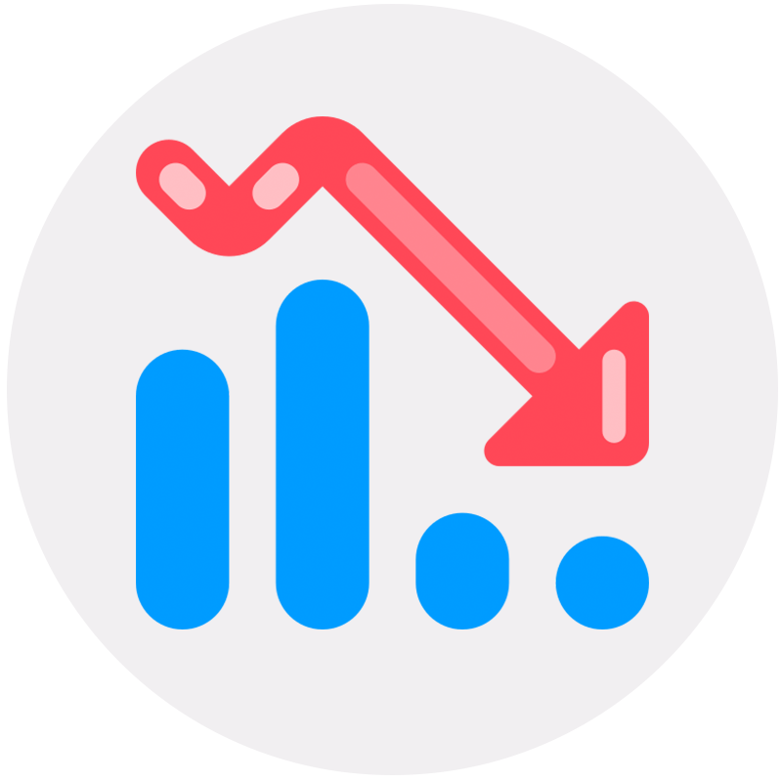
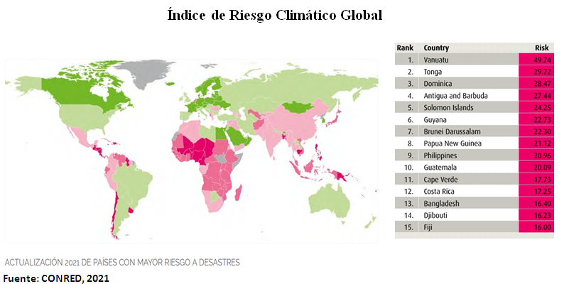
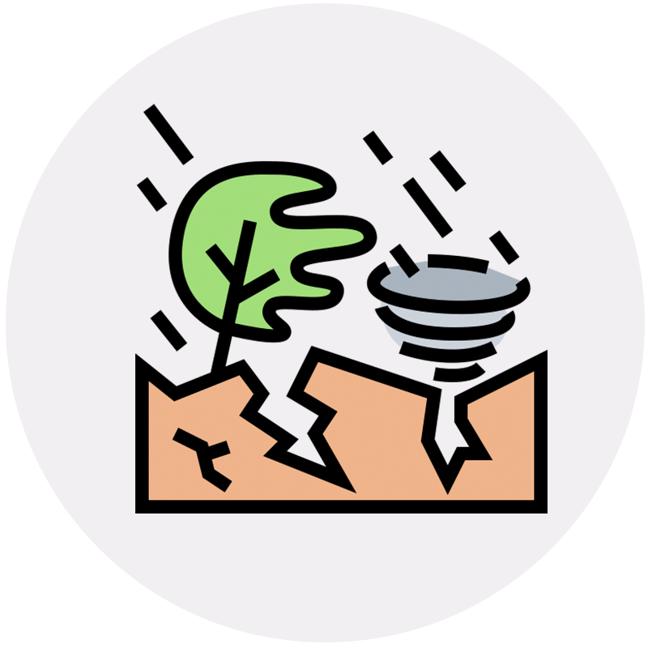


Riesgos de Desastres Provocados Por Fenómenos Naturales
Índice de Riesgo Climático Global
Las pérdidas asociadas a desastres provocados por fenómenos naturales están aumentando en una tasa mucho mayor que el crecimiento económico en la mayoría de los países de América Latina y el Caribe.
Amenazas latentes en Guatemala: terremotos, lahares, erupciones volcánicas, deslizamiento de montañas, deslizamiento de tierra y hundimientos, tormentas tropicales, depresiones tropicales, inundaciones, movimientos de masa húmedos, temperaturas extremas, sequías, incendios forestales.
Guatemala es uno de los países con mayor vulnerabilidad ante el cambio climático como lo indica el Índice de Riesgo Climático (Germanwatch), para 2020 el país se ubica en la posición 10 del mundo con 20.1% en nivel de exposición y vulnerabilidades a los fenómenos climáticos.
El Índice de Gestión de Riesgos 2020 (INFORM), coloca a Guatemala en una posición alta con 5.7. Lo que quiere decir que el país ha tenido una mejora en la reducción de la vulnerabilidad socioeconómica y de grupos vulnerables, así como en la capacidad para afrontar un desastre tanto institucional como de infraestructura.
ACTUALIZACIÓN 2021 DE PAISES CON MAYOR RIESGO DE DESATRES
Fuente: CONRED, 2021
El Índice está basado en datos disponibles sobre los impactos de los eventos climáticos extremos y los datos socio económicos asociados; e indica el nivel de exposición y la vulnerabilidad de los países a estos fenómenos.

Slide 25
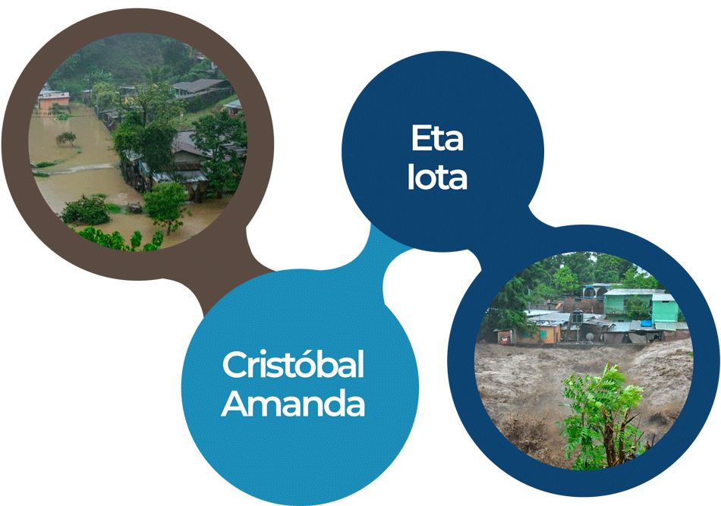
Desastres provocados por fenómenos naturales en Guatemala
Amanda tocó tierra en el sureste de Guatemala el 24 mayo 2020 y comenzó a extender fuertes lluvias hacia el interior. Según las estimaciones de OCHA* se vieron afectadas más de 306 mil personas. Se dieron inundaciones y deslizamientos, siendo los departamentos orientales de Chiquimula, El Progreso, Jalapa, Jutiapa y Santa Rosa los que registraron más daños.
Cristóbal no entró directamente sobre Guatemala, pero sus lluvias tuvieron impacto en algunas áreas del país, como Huehuetenango, Sacatepéquez, San Marcos y Sololá.
  La CONRED informó que Amanda y Cristóbal afectó a más de 306,000 personas, damnificando a 881 personas y causando también dos muertes. No se cuenta con la cuantificación detallada de daños y pérdidas como lo hubo para otros fenómenos naturales.
ETA e IOTA De acuerdo con el Informe de Evaluación de los efectos e impactos de las depresiones tropicales fueron de aproximadamente Q6,002 millones. Los daños representaron el 52% de la afectación, las pérdidas el 31% y los costos adicionales el 17%.
  Los efectos totales que tuvo el desastre en el sector público fueron de aproximadamente Q 1,477 millones, afectan principalmente la infraestructura vial y otras construcciones del Estado.
  En el sector privado afectó principalmente la vivienda y al sector agropecuario.
OCHA: la Oficina de Naciones Unidas para la Coordinación de Asuntos Humanitarios

Slide 26
Estrategia Financiera ante el riesgo de desastres
Se ha avanzado en donde se establecen seis líneas estratégicas se establecen actividades, productos, responsables y plazos para la consecución de los objetivos establecidos.
Formulación del Plan Operativo
Mecanismo de Seguro contra riesgos de catástrofes del caribe -CCRIF-
El 01 de junio 2021 se renovó la póliza para los años 2021-2022 la cual cubre Eventos de Precipitación Pluviales en una Zona Cubierta, según las definiciones y estimaciones técnicas establecidas. El país tiene una cobertura mínima por US$750,000 y máxima de US$54.9 millones.
Operación en gestión préstamo contingente para Emergencias por Desastres Naturales y de Salud Pública
MINFIN se encuentra realizando las gestiones para acceder a una facilidad de Crédito Contingente para Emergencias por Desastres Naturales y de Salud Pública (CCF) con el BID. Tiene como objetivo proporcionar recursos líquidos inmediatos después de un desastre natural o evento de salud pública de magnitud severa o catastrófica para apoyar a desplegar asistencia humanitaria y restablecer servicios básicos.
Guatemala es uno de los 20 países que implementará el Programa de Reducción y Remoción de Emisiones RDD+ (Reducción de las Emisiones Derivadas de la Deforestación y de la Degradación de los Bosques), con ello podrá vender hasta 10.5 toneladas y obtener cerca de 50 millones de dólares anuales. Actualmente se ha avanzado en la firma de los documentos oficiales que son pre requisitos para la firma de los contratos de Bonos de Carbono –ERPA-. Previo a su implementación.
Programa de Reducción de Emisiones

